Slide 1
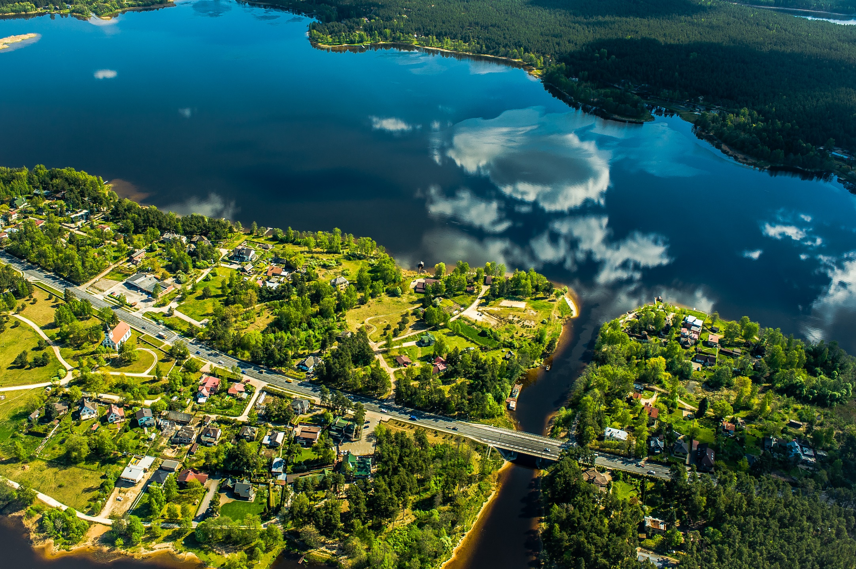
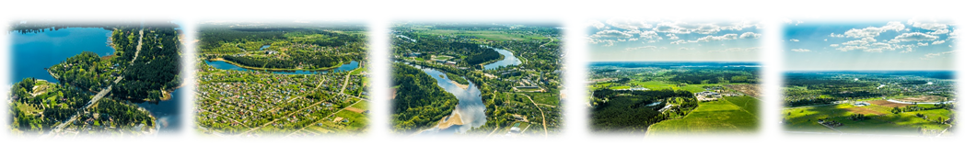
Plūdu un krasta risku apdraudējumu novēršana Ādažu novadā,
2.kārta, ‘’Gaujas kreisā krasta nostiprinājuma izbūve’’
Notes:
Sākšu sākumā ar prezentāciju pirms lēmuma projekta rādīšanas!

Slide 2
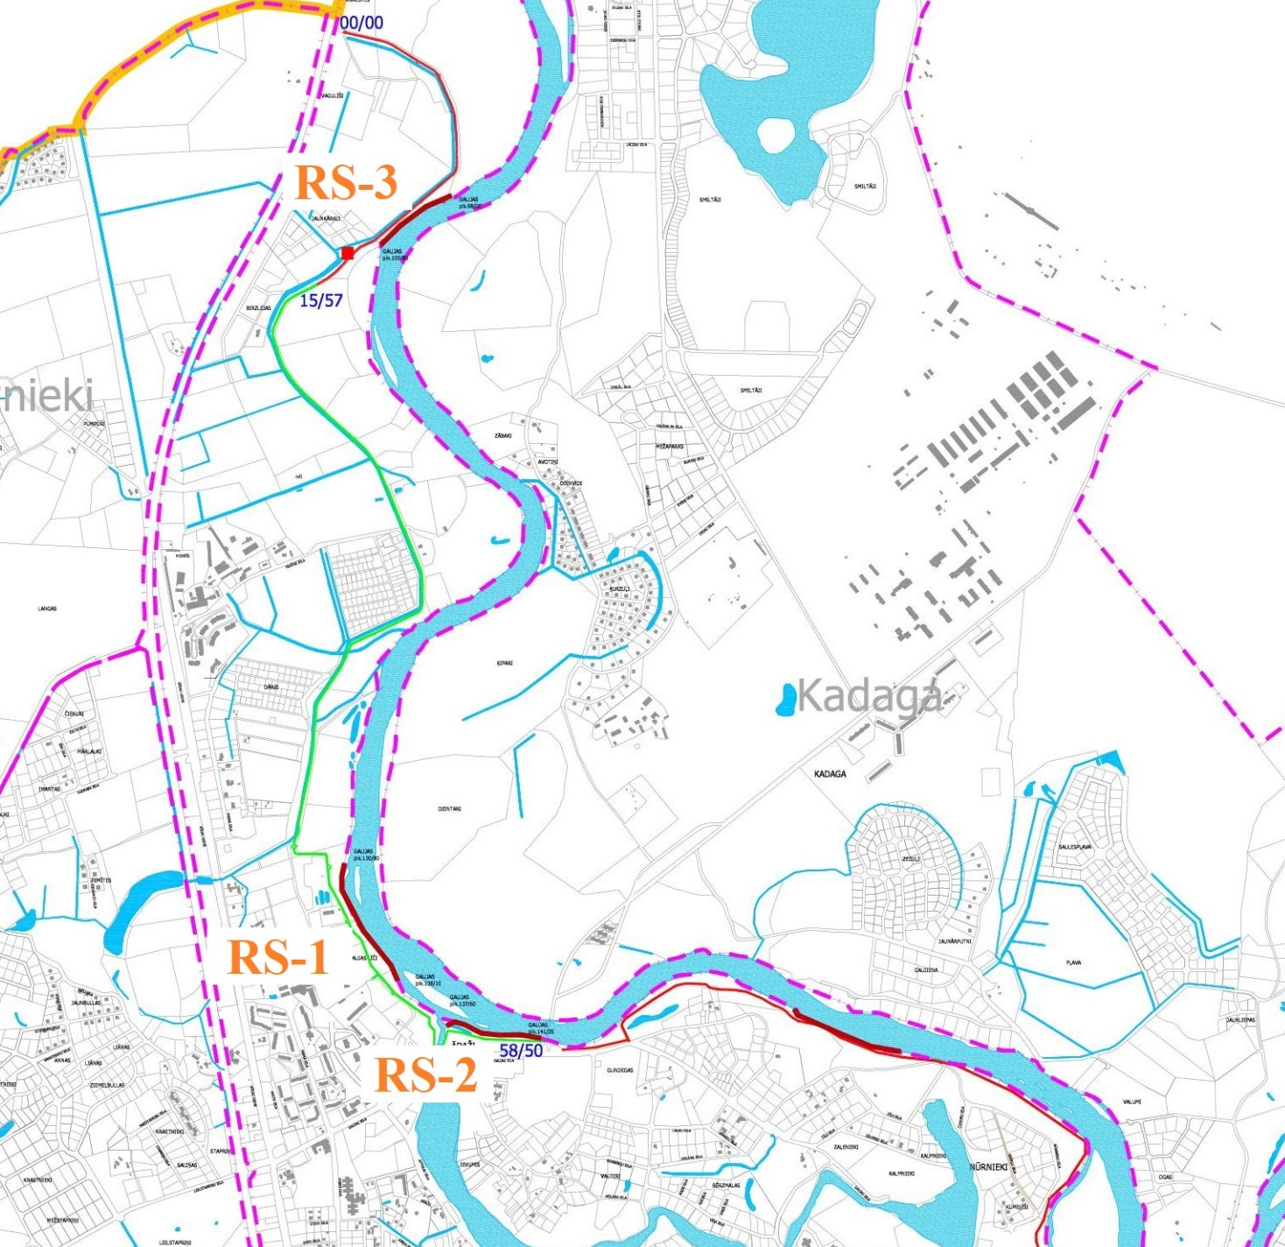
Rievsienu novietojums
Aktīvi notiek būvdarbi
Šonedēļ jāuzsāk
darbi!
Izbūve pabeigta!
Labiekārtošana

Slide 3
FINANSES
Aktuālā Līgumcena 2.kārtai 1 816 034,43€ (ieskaitot 15.06.2022. vienošanos)
  T.sk. neizmantotā finanšu rezerve 74 565,99 €
Pozīcija | Sadārdzinājuma summa, € | Precizētā sadārdzinājuma summa uz 02.09.22, €
15.06.2022. vienošanās (RS-2, RS-3) | 112 040,15 | 55 421,82 (67 060,40 ar PVN)
RS-2 papildus darbi | 68 356,78 | 63 711,38
RS-3 papildus darbi | -20 103,52 | -20 103,52
RS-2 un RS-3 izmaiņas kopā |  | 43 607,86 (52 765,51 ar PVN)
RS-1 sadārdzinājums (t.sk. papildus darbi) | 292 164,45* (103 302,74) | 214 693,35 (103 302,74)
Kopā līguma sadārdzinājums: | 340 417,71 | 201 682,88
*Summa bez peļņas un virsizdevumiem!
Sadārdzinājuma daļu segsim izmantojot finanšu rezervi
Nepieciešams palielināt kopējo Līgumcenu par 127 116,89 € (153 811 ar PVN)

Slide 4
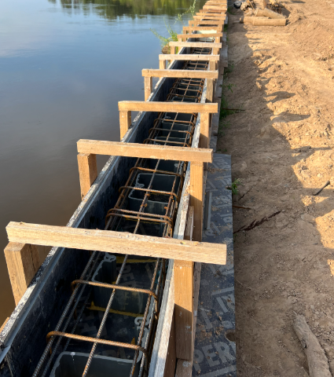
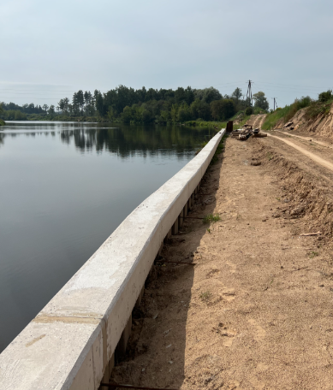
Projekts daļēji tiek segts no aizņēmuma.
  Aizņēmuma apmērs uz šodienu: 1 230 506 € (+ 164 133 €)
  Max aizņēmuma summa: 2 245 612,34 €
Būvdarbu līguma summas pieaugums nedrīkst pārsniegt 65% no sākotnējās Līgumcenas:
  Šobrīd līguma sadārdzinājums – 35%
  Kopā ar precizēto sadārdzinājumu – 42%
Iesniegts Projekta realizācijas pagarinājums CFLA, bet VARAM pieprasījis papildu informāciju, t.sk. neatkarīga eksperta slēdzienu:
  Slēdziens ir saņemts 07.09.2022, tiks nosūtīts CFLA.
Ņemot vērā līguma izpildes termiņu, nepieciešams pēc iespējas ātrāk noslēgt vienošanos par RS-1.

Slide 5
Paldies par uzmanību!
Notes:
1. Lūdzu atbalstīt sagatavoto lēmuma projektu un virzīt tālāk uz domes sēdi.

